Slide 1
iMIS E-learning
Food safety voor productie

Slide 2
Inhoudsopgave
Voedselveiligheid
Gevaren
  Microorganismen
  Chemische gevaren
  Fysische gevaren
HACCP en Controles
Hygiënevoorschriften
Allergenen management
Food Defense
Ongedierte bestrijding
Reiniging en desinfectie
Oefenvragen
iMIS E-learning Food Safety voor personeel online

Slide 3
Voedselveiligheid

Slide 4
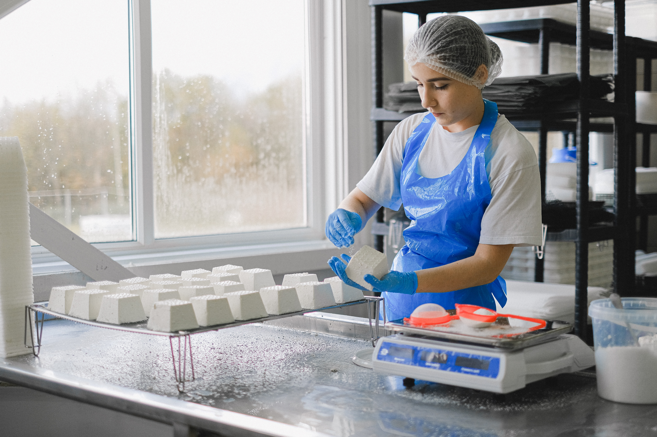
Voedselveiligheid
Voedselveiligheid en hygiëne hebben alles met elkaar te maken. Of er hygiënisch gewerkt wordt, is voor een belangrijk deel afhankelijk van hoe jij en je collega’s werken. In deze module wordt informatie gegeven over voedselveiligheid en hygiëne. En hoe er zo goed mogelijk gewerkt kan worden om gevaren die leiden tot een gevaarlijk product te voorkomen. Hygiëne is van belang voor iedereen !!

Slide 5
Voedselveiligheid
Jaarlijks worden er meer dan één miljoen mensen ziek door een voedselvergiftiging. En dat zijn alleen maar de mensen die het melden bij de dokter. Het zijn er dus veel meer. Voedselinfecties kunnen een redelijk onschuldige maaginfectie of diarree veroorzaken. Maar er overlijden ook mensen aan voedselvergiftigingen! Stel je voor dat er morgen in de krant staat dat er iemand ziek is geworden of overleden na het eten van onze producten! Dan zijn de gevolgen niet te overzien. Nu denk je dit gebeurt niet maar het komt vaker voor dan je denkt. Denk maar eens aan:
Salmonella in zalm
Mensen die overlijden na het eten van producten met rauwe eieren
Listeria in Franse kaassoorten
Babyvoeding met desinfectiemiddel
En het managen van allergenen, door aanwezigheid van een niet declareert allergeen zoals pinda
Vaak worden de producten op tijd teruggehaald uit de markt maar stel je eens voor dat het echt mis gaat!
Stel jezelf eens de vraag….wil je eten dat veilig is of waarvan je ziek kunt worden?

Slide 6
Gevaren

Slide 7
Gevaren
Om ervoor te zorgen dat het voedsel veilig is moet ieder bedrijf een kwaliteitssysteem hebben waarin vastgelegd is welke gevaren er binnen het bedrijf voorkomen en hoe deze gevaren voorkomen of beheerst Er zijn 3 soorten gevaren:
Verontreiniging van het voedsel met micro-organismen (bacteriën)
Verontreiniging met chemische stoffen (schoonmaakmiddel etc)
Fysische verontreiniging (plastic, glas, hout)

Slide 8
Microorganismen

Slide 9
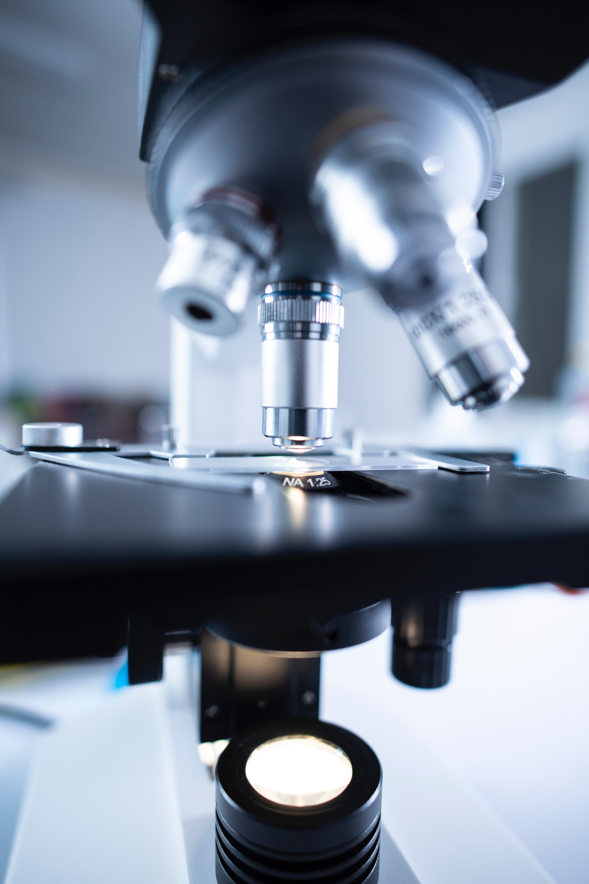
Microorganismen
Voedselinfecties en voedselvergiftigingen worden veroorzaakt door micro-organismen. Micro-organismen zijn de bacteriën, schimmels, gisten, bacteriën en virussen. Voor alle micro-organismen geldt dat ze zo klein zijn (micro=zeer klein) dat ze niet te zien zijn met het blote oog. Waar ook meteen het grootste gevaar schuilt.

Slide 10
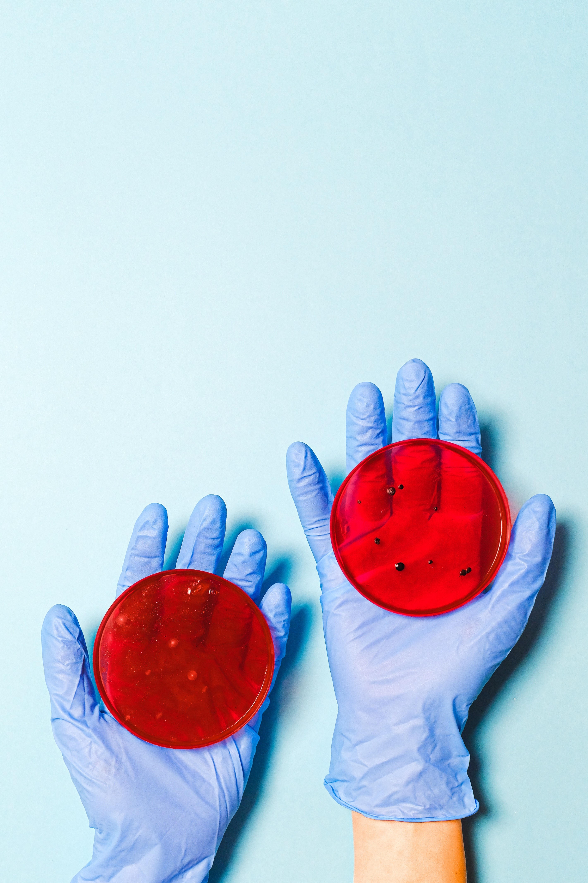
Bacteriën
Bacteriën kunnen groeien wanneer er voedingsstoffen aanwezig zijn en als het vochtig is. Bij een temperatuur tussen de 20-40°C groeien de bacteriën het snelst. Echter bij lage temperaturen groeien ze ook door! Wanneer de producten bevroren worden groeien de bacteriën niet meer…maar… ze gaan echter ook niet dood Water en voedingsstoffen zijn vanzelfsprekend bij onze producten aanwezig. Sommige bacteriën groeien goed met zuurstof echter een groot aantal kan ook groeien met weinig tot geen zuurstof. Tijdens de groei van de bacteriën wordt het product “opgegeten”. Hierbij ontstaan verschillende afvalstoffen waarbij het bekendste het ontstaan van zuur is. Wanneer er veel groei heeft plaatsgevonden zal het product dan ook zuur ruiken en smaken. In het ergste geval zal het product ook gaan stinken.

Slide 11
Ziekteverwekkers (Pathogenen)
Enkele soorten bacteriën maken gifstoffen aan waar je ziek van kunt worden (voedselvergiftiging) of zelfs kunt overlijden. Ook zijn er bacteriën waarvan je van de bacterie zelf ziek wordt of dood kunt gaan (voedselinfectie). De meest bekende ziekteverwekkers zijn:
Salmonella
Staphylococcus aureus
Listeria monocytogenes
Deze kunnen alle drie voorkomen in levensmiddelen. Ook mensen kunnen deze bacteriën bij zich dragen zonder het te weten en ze dus ook op het voedsel overbrengen. Denk bijvoorbeeld aan een ontsteking. Deze worden meestal veroorzaakt door Staphylococcus.

Slide 12
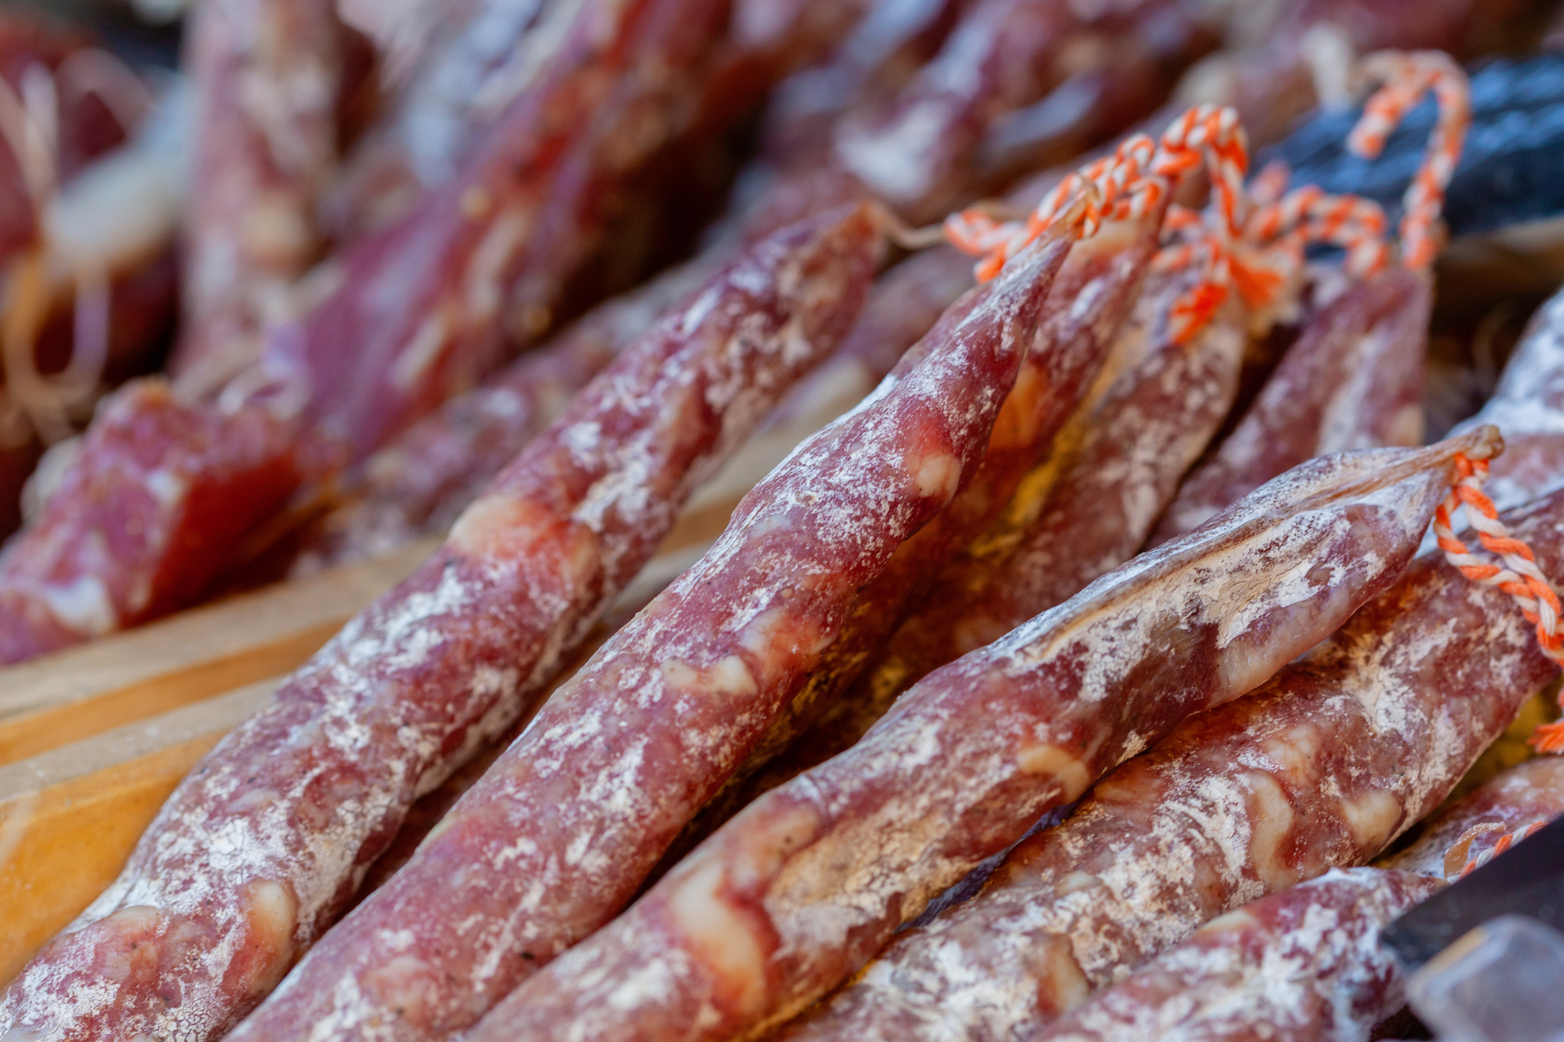
Nuttige bacteriën
Naast dat bacteriën schadelijk zijn, zijn er ook een groot aantal bacteriën die nuttig zijn. Voor de bereiding van kaas en droge worst wordt gebruik gemaakt van bepaalde soorten bacteriën. Deze zorgen voor de rijping van het product. Echter de nuttige bacteriën die bijvoorbeeld voor droge worst worden gebruikt zorgen voor bederf in andere producten! Je wil dus geen schadelijke bacteriën in je product hebben!

Slide 13
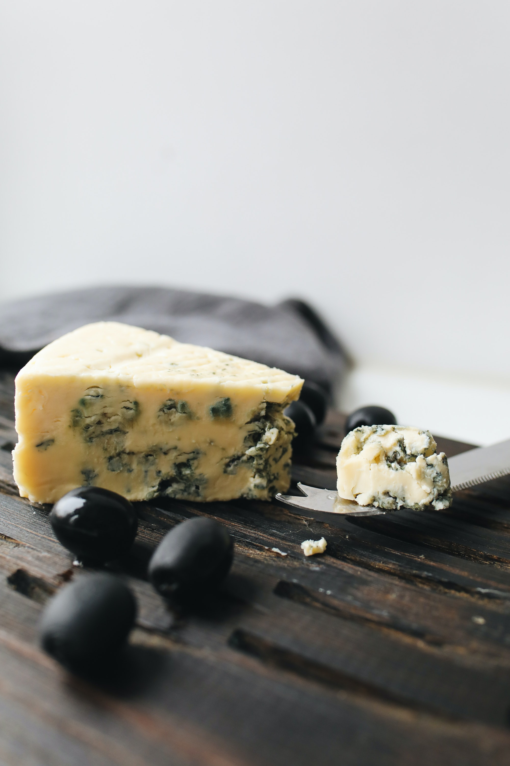
Schimmels
Een schimmel bestaat uit een netwerk van verschillende draden. Door de draadvorming groeit de schimmel door het gehele product door. De draden kunnen wij niet zien, de ‘vrucht’ echter wel. Denk bijvoorbeeld aan paddenstoelen welke ook een schimmel zijn.
Wanneer de schimmel zichtbaar is, betekent dit dat meestal het gehele product vol zit met schimmeldraden en niet meer te eten is. Een stuk kaas afsnijden waar de schimmel zichtbaar is heeft dus ook geen enkele zin. Ook de rest van de kaas zal al schimmel bevatten!
Schimmels kunnen net als bacteriën zowel een schadelijke als nuttige functie hebben. Denk bijvoorbeeld aan penicilline dat door schimmels gemaakt wordt of aan de ‘blauwe schimmel kaas’. Maar schimmels kunnen ook erg schadelijk zijn. Ze hebben de mogelijkheid om gifstoffen te produceren die kanker kunnen veroorzaken. Net als bij bacteriën geldt hier dus ook dat je geen schimmels in je eindproduct wil hebben!

Slide 14
Beheersmaatregelen
Net als bij bacteriën geldt hier dus ook dat je geen schimmels in je eindproduct wil hebben! Met deze informatie heb je, je een beeld kunnen vormen van de verschillende micro-organismen. In alle gevallen geldt dat ze niet in de producten moeten zitten omdat je er dan ziek van kunt worden. Om te voorkomen dat er micro-organismen in de producten komen zijn verschillende maatregelen genomen. De meeste hiervan zijn bij iedereen bekend. Denk aan:
handen wassen
schoonmaken en desinfecteren
dragen schone werkkleding etc.

Slide 15
Beheersmaatregelen
Net als bij bacteriën geldt hier dus ook dat je geen schimmels in je eindproduct wil hebben! Met deze informatie heb je, je een beeld kunnen vormen van de verschillende micro-organismen. In alle gevallen geldt dat ze niet in de producten moeten zitten omdat je er dan ziek van kunt worden. Om te voorkomen dat er micro-organismen in de producten komen zijn verschillende maatregelen genomen. De meeste hiervan zijn bij iedereen bekend. Denk aan:
handen wassen
schoonmaken en desinfecteren
dragen schone werkkleding etc.

Slide 16
Chemische besmetting

Slide 17
Chemische Besmetting
Naast dat je te maken kunt hebben met een microbiologische besmetting, waarvan je ziek kunt worden kunnen er kwalijke chemische stoffen in het product komen. Enkele voorbeelden van chemische stoffen die wij binnen ons bedrijf gebruiken zijn:
Schoonmaakmiddel
Desinfectiemiddel
Chloor
Smeerolie voor machines etc.

Slide 18
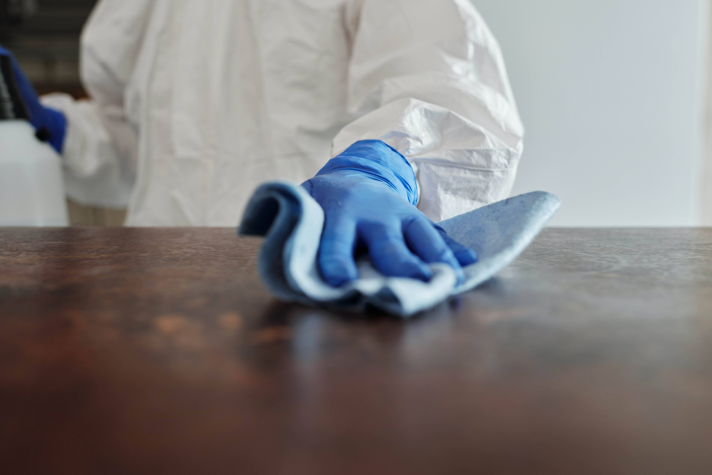
Chemische Besmetting
Chemische stoffen kunnen er voor zorgen dat je ziek wordt en in het ergste geval overlijdt. Het is dus van groot belang hier goed op te letten.
zorg voor een juiste schoonmaak en desinfectie, maar spoel ook goed met water na
pas op waar je smeermiddelen opsmeert
let op met het gebruik van chloor etc.
Wees alert op wat je doet en hoe je het doet.

Slide 19
Fysische besmetting

Slide 20
Fysische Besmetting
Als laatste mogelijke besmetting blijft de fysische besmetting over. Bij een fysische besmetting moet je denken aan:
Glas
Plastic
Hout
Schroefjes
Moeren
stukken mes
afgebroken onderdelen van een machine etc.

Slide 21
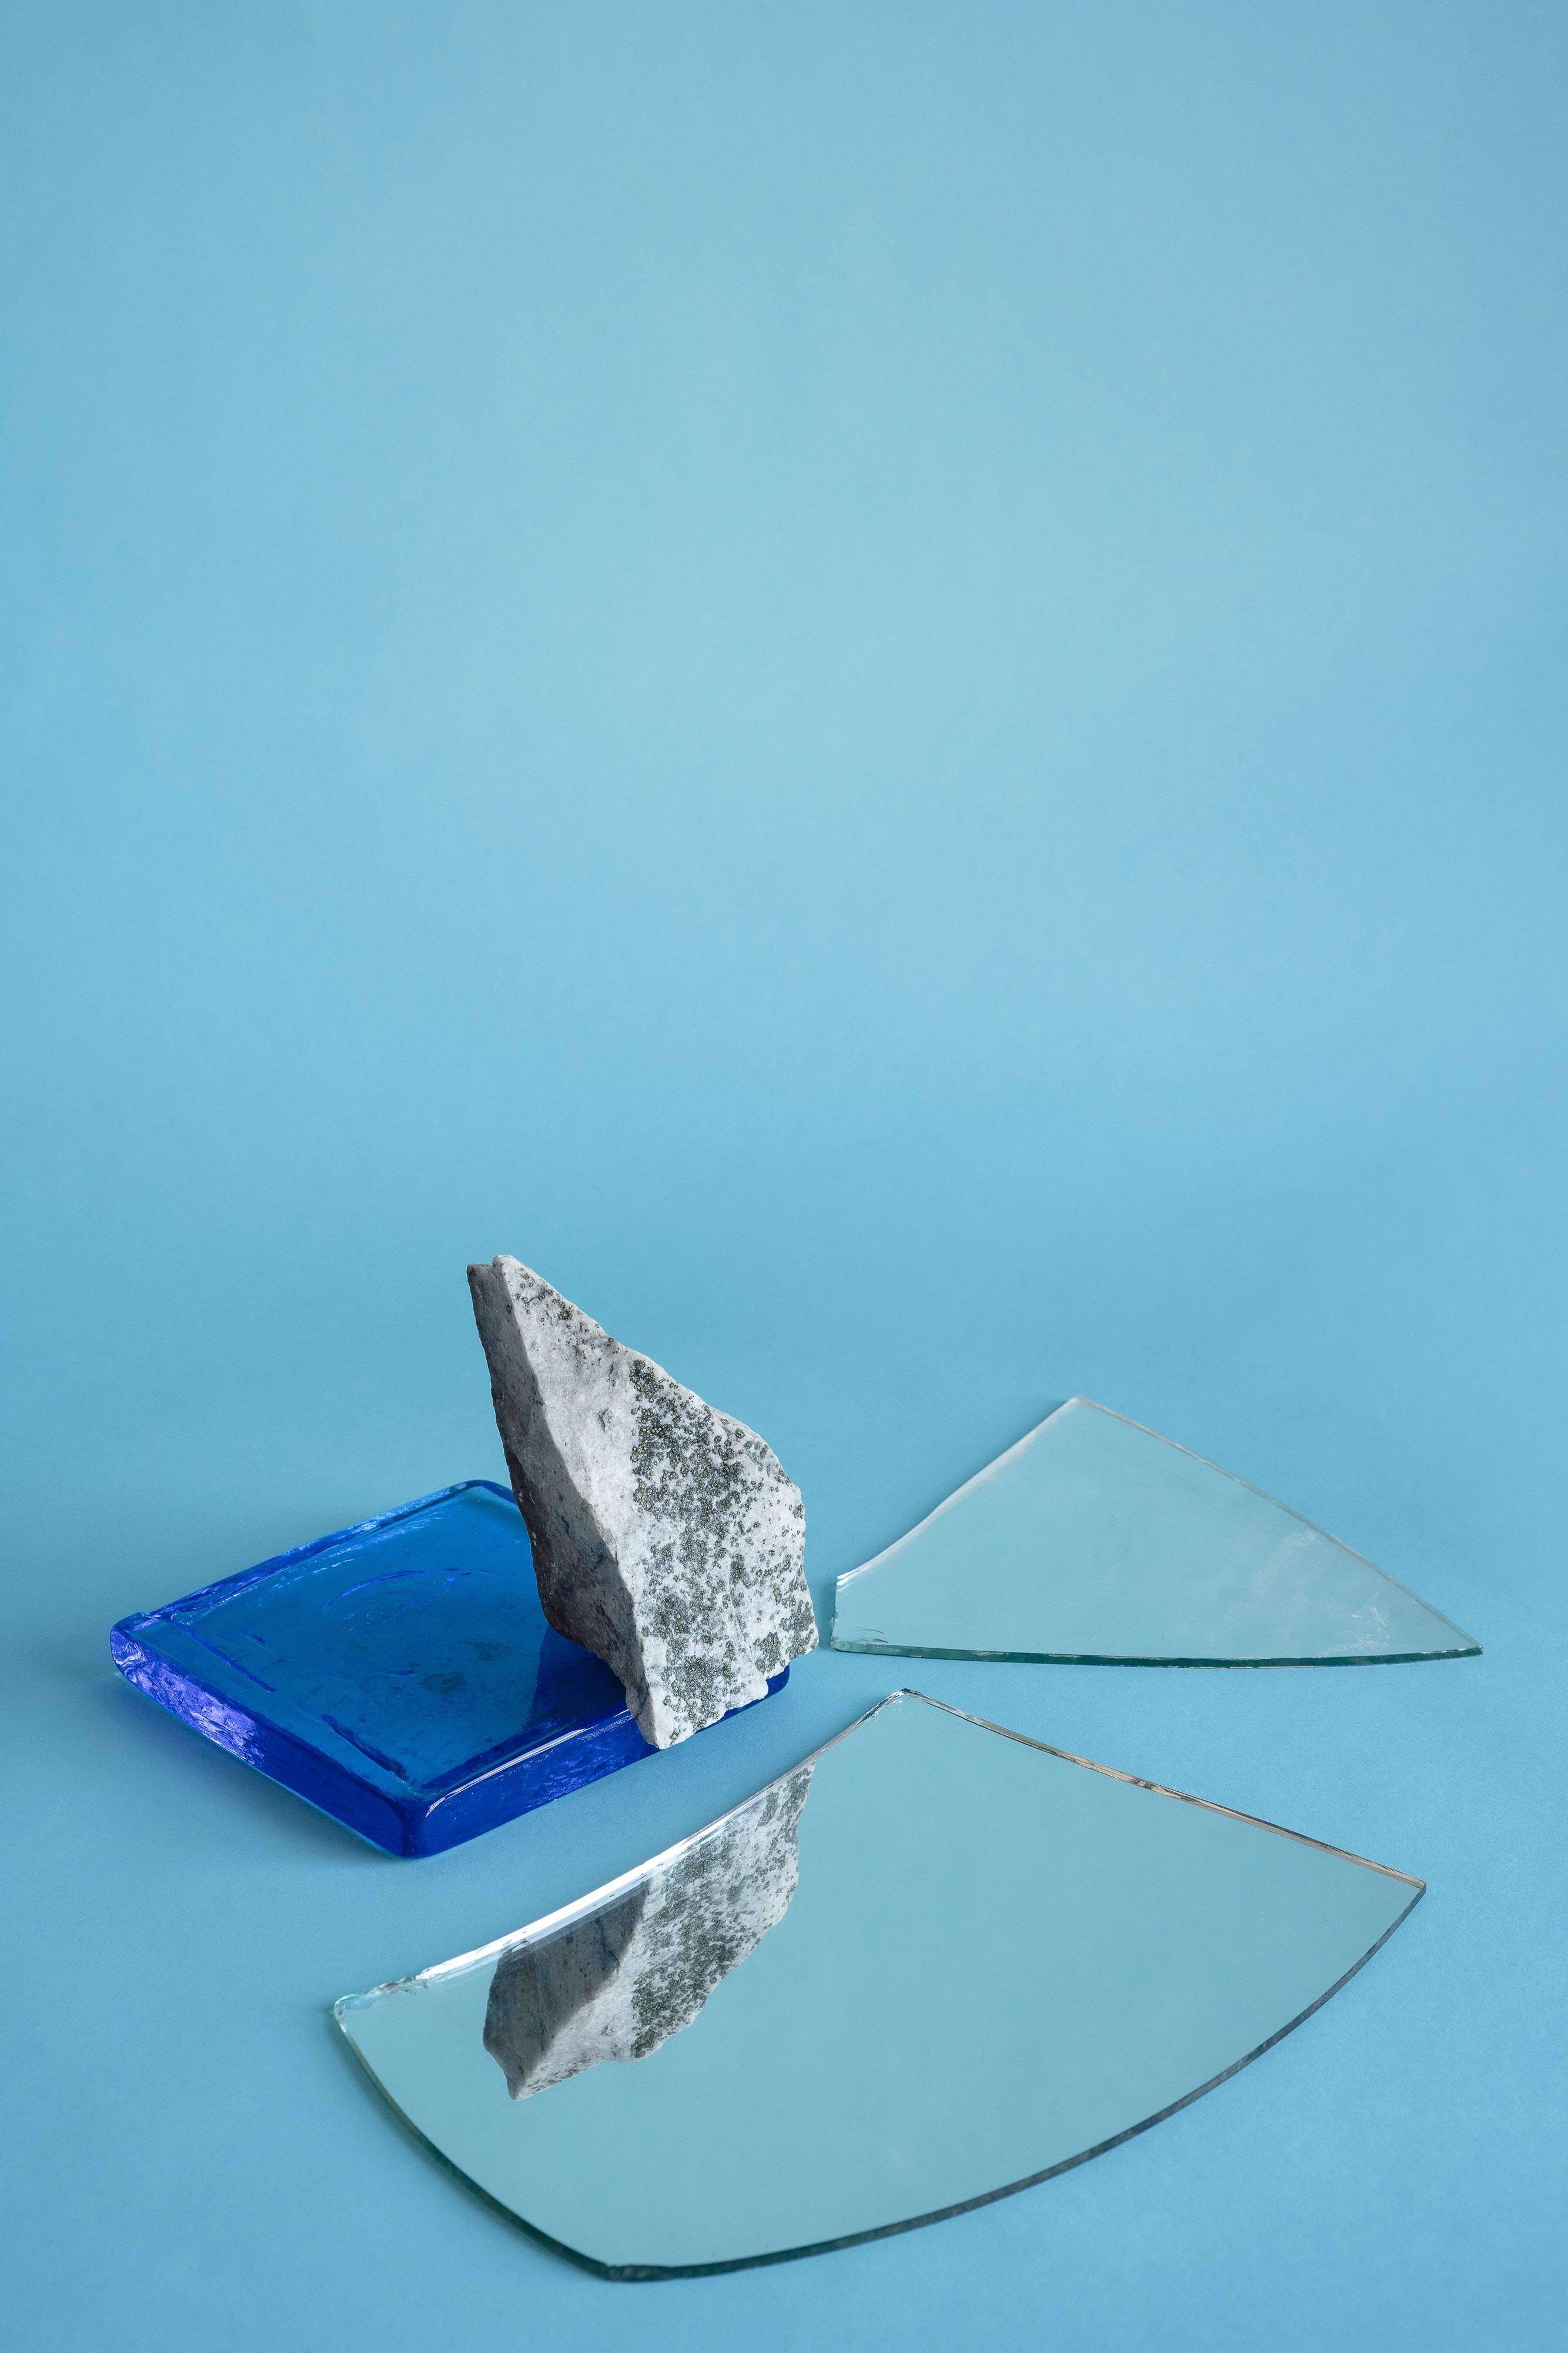
Fysische Besmetting
Je kan je voorstellen wat er kan gebeuren als er een stukje mes in het product terechtkomt. Wanneer dit ingeslikt wordt zijn de gevolgen niet te overzien.
Het is daarom van belang goed te letten op de machines, messen, ramen en noem maar op voordat je aan het werk gaat en tijdens het werk.
Controleer daarom regelmatig waarmee je werkt. Meldt dus altijd wanneer je een onderdeel of gedeelte mist van iets wat je gebruikt!!

Slide 22
HACCP en controles

Slide 23
HACCP en controles
Om er nu voor te zorgen dat onze producten veilig zijn hebben moeten wij diverse controle uitvoeren en ons houden aan instructies. De kwaliteitsafdeling voert samen met collega’s van andere afdelingen de HACCP studie uit. HACCP staat voor Hazard Analysis and Critical Control Point. Op basis van een gevaren analyse van grondstoffen en processen wordt bepaald welke gevaren en risico's binnen ons bedrijf moeten worden geborgd door middel controles.
Bij ons worden de volgende controles uitgevoerd op kwaliteit en veiligheid

Slide 24
HACCP en controles
Een voorbeeld van een CCP (kritisch punt) is metaaldetectie. Hierbij wordt gecontroleerd of er geen metaal in ons product zit. Ook wordt er gekeken naar de kwaliteit van de producten, die geschikt voor beoogde gebruik moeten zijn. Omdat er geen vreemde bestanddelen in producten moet komen is het belangrijk dat iedereen goed op zijn werkplek let. Denk aan pennen en plastic!
Naast de diverse controles, moet iedereen zich houden aan de hygienevoorschriften.

Slide 25
Hygiënevoorschriften

Slide 26
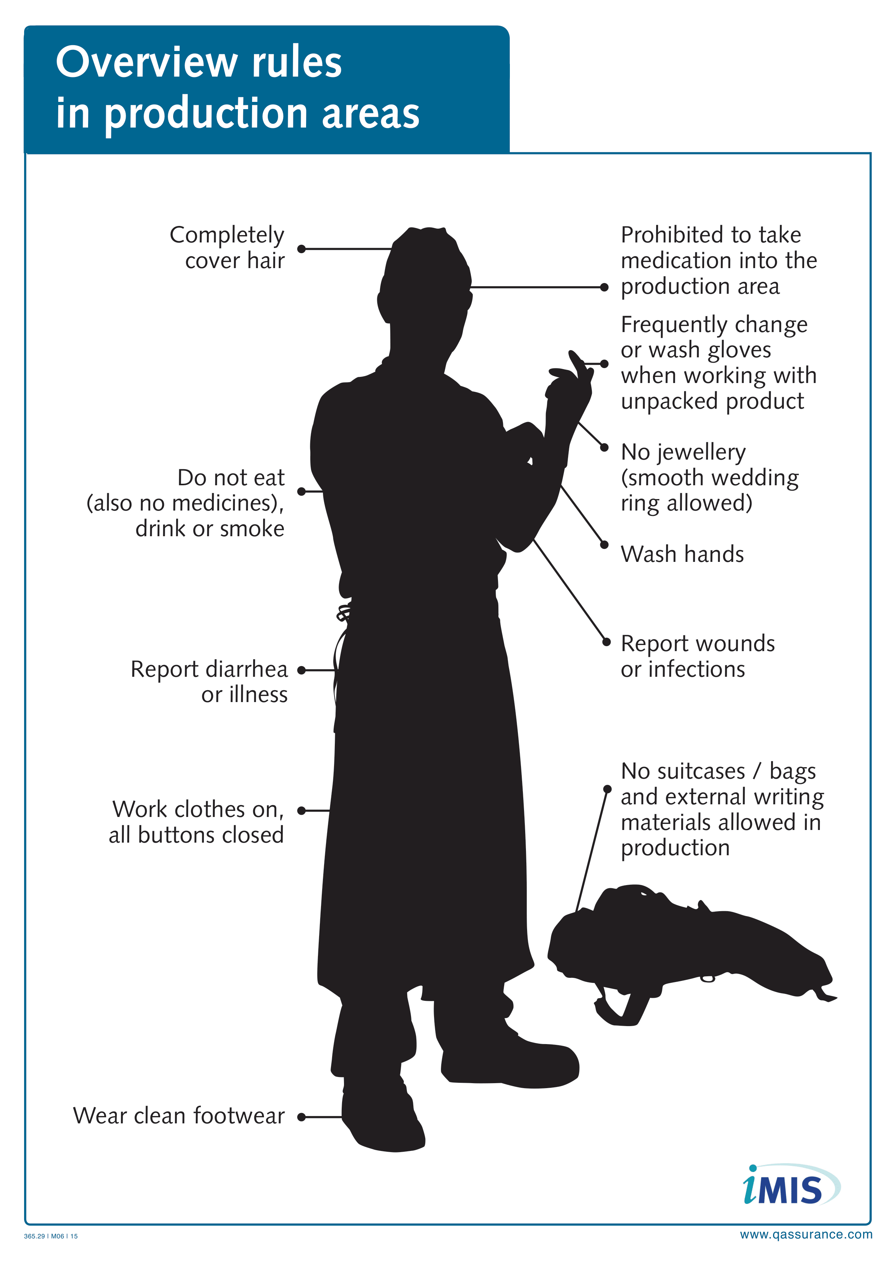
Hygiënevoorschriften
Het is niet toegestaan om:
Te eten, te drinken of te roken in de productieruimtes
kunstnagels te dragen
nagellak te gebruiken
te roken in bedrijfskleding
eten, drinken en medicijnen mee te nemen in productie
boven de producten te spugen, niezen of te hoesten
sierraden te dragen. Sierraden welke niet verwijderd kunnen worden dienen afgedekt te worden met blauwe, detecteerbare, pleisters. Het dragen van oorbellen, horloges, piercings is niet toegestaan
zware parfums of aftershaves te gebruiken.

Slide 27
Hygiënevoorschriften
Het is niet toegestaan om de productie te betreden bij:
Geelzucht
Diarree
Overgeven
Koorts
Keelpijn met koorts
Zichtbaar geïnfecteerde huidplekken (verbranding, snijwonden etc.)
Lopend(e) oor, oog of neus
Andere infectieziekten of ziektes welke de voedselveiligheid in gevaar kunnen brengen

Slide 28
Hygiënevoorschriften
Men dient:
De vingernagels dienen kort te knippen
Baarden en snorren af te dekken met een baardnetje
Snijwonden en schaafwonden af te dekken met waterafstotende detecteerbare blauwe pleisters. En wegwerp handschoenen indien het de handen betreft
Bij wondjes blauwe pleisters te dragen. Andere pleisters zijn niet toegestaan
De voorgeschreven bedrijfskleding te dragen. Haarnetjes dienen de haren en oren te omvatten.
Daar waar voorgeschreven blauwe wegwerphandschoenen te dragen en tijdig te vervangen. Ten minste iedere keer dat vervuild materiaal is aangeraakt en na iedere werkonderbreking
Voor betreden van de productieruimte en aanvang werkzaamheden de handen te wassen en te desinfecteren

Slide 29
Hygiënevoorschriften
Overige:
Indien medewerkers een infectieziekte met zich meedragen of in contact ermee zijn geweest dienen ze dit bij de directie of bedrijfsleider te melden. Deze zorgen voor ander werk, zodat ze niet aan de bewerking of bereiding van producten deelnemen, bijvoorbeeld door ze administratief werk te laten verrichten.

Slide 30
Allergenen management

Slide 31
Allergenen management
Allergenen, zijn in principe onschadelijke, natuurlijke stoffen die slechts bij een kleine minderheid van de bevolking, een reactie van het immuunsysteem geven. Precieze cijfers over het aantal mensen met een voedselallergie in Nederland zijn er niet. Geschat wordt dat 1-2% van de volwassenen en 1-3% van de kinderen een voedselallergie heeft.

Slide 32
Allergenen management
Een voedselallergie is een overgevoeligheidsreactie van het afweersysteem op eiwitten in ons voedsel. Deze eiwitten (allergenen) worden door het lichaam als indringers gezien, die onschadelijk moeten worden gemaakt. Het lichaam reageert daarom met het vormen van antistoffen. Elke keer als het allergeen wordt herkend, komen de antistoffen direct in werking. Dit heet ‘sensibilisatie’. Elke allergeen heeft zijn eigen antistof. Als reactie komen er allerlei stoffen in het lichaam vrij onder andere histamine. Dit noemen we de allergische reactie. De symptomen van deze reactie zijn afhankelijk van waar in het lichaam deze reactie plaatsvindt. De symptomen blijven meestal beperkt tot kleine lichamelijke reacties zoals tijdelijke huidaandoeningen, benauwdheid en/of overgeven. In een klein aantal gevallen kunnen de symptomen echter extreem heftig zijn en kan de consument in een shock toestand komen en zelfs overlijden.

Slide 33
Allergenen management
Allergenen zijn in te delen in:
Voedselallergenen: zij komen het lichaam binnen via eten. Voorbeelden zijn: eiwitten in koemelk en pinda’s. Inhalatieallergenen: zij komen het lichaam binnen via inademing. Voorbeelden zijn: stuifmeelpollen of uitwerpselen van huisstofmijt. Contactallergenen: zij komen het lichaam binnen via contact met de huid. Voorbeelden zijn: bestanddelen van cosmetica.
Wettelijke verplichting te declaren allergenen in EU; Zoals; gluten bevattende granen, melk, sesam, pinda, selderij, vis, schaal en schelpdieren, mosterd, noten…

Slide 34
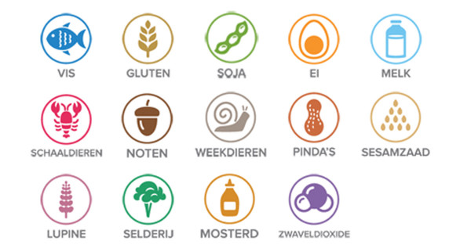
Allergenen management

Slide 35
Allergenen management
Allergenen zijn in te delen in:
Voedselallergenen: zij komen het lichaam binnen via eten. Voorbeelden zijn: eiwitten in koemelk en pinda’s. Inhalatieallergenen: zij komen het lichaam binnen via inademing. Voorbeelden zijn: stuifmeelpollen of uitwerpselen van huisstofmijt. Contactallergenen: zij komen het lichaam binnen via contact met de huid. Voorbeelden zijn: bestanddelen van cosmetica.
Wettelijke verplichting te declaren allergenen in EU; Zoals; gluten bevattende granen, melk, sesam, pinda, selderij, vis, schaal en schelpdieren, mosterd, noten…
Al onze allergenen zijn inzichtelijk bij de kwaliteitsafdeling. Dit geldt voor alle grondstoffen, hulpstoffen en eindproducten. Maar ook voor de producten gebruikt voor de productontwikkeling.

Slide 36
Allergenen management
Versleping van allergenen of onbedoelde aanwezigheid van allergenen (niet gedeclareerd op etiket) kan bijvoorbeeld ontstaan door:
Aanwezigheid in grondstof, terwijl dit niet in de grondstofspecificatie is vermeld.
Gebruik van de verkeerde receptuur of foutief uitvoeren van de receptuur.
Onjuiste vermelding op etiket of gebruik van het verkeerde etiket of verpakking.
Onvoldoende effectieve reiniging.
Verkeerde planningsvolgorde.
Versleping via medewerkers (handen, kleding, schoeisel).
Kapotte of open verpakkingen.
Versleping via hulpmiddelen, apparatuur, machines, interne transportmiddelen, kratten, emmers, scheppen, meetmiddelen, etc.
Versleping via de lucht (ook ventilatiesysteem) of water.
Versleping via gereedschap van onderhoudsmonteur.
Bij de risico analyse m.b.t. kruisbesmetting of versleping van allergenen is rekening gehouden met:

Slide 37
Allergenen management
De fysieke staat van de allergenen (bijvoorbeeld in poedervorm, plakkerige stof of deeltjesgrootte). Potentiële plaatsen in het proces waar kruisbesmetting kan plaatsvinden. De fysieke staat van de allergenen binnen ons bedrijf is o.a. in poedervorm (hulpstoffen en grondstoffen) en verwerkt in producten. De grootste kans op kruisbesmettingen ligt dan ook bij het afwegen en verwerken van deze grondstoffen. Bij onze leveranciers is nagevraagd of mogelijke kruisbesmettingen vermeld worden op de specificaties en/of etiket. Eventueel wordt naast de specificaties aanvullende informatie gevraagd aan de leverancier via vragenlijsten. Dit kan informatie geven over de aanwezigheid van allergenen in de grondstoffen, ingrediënten en mogelijke kruisbesmettingen in de fabriek of het proces.

Slide 38
Allergenen management
Mogelijke beheersmaatregelen zijn o.a.:
fysieke scheiding; opslagplaats, identificatie, specifieke afdeling of lijn.
scheiding in tijd (planning). De productie vindt plaats met zo groot mogelijke batches en de productievolgorde is afhankelijk van de allergenen (minste allergenen eerst).
hygiëneregels, delidicated kleding, materialen, apparatuur. Vervangen van kleding voor/na productie of vervuiling.
reiniging en desinfectie, controle m.b.v. swabs, testen. Methode afhankelijk van de risico analyse (potentiële besmetting boven grenswaarden).
positieve vrijgave.
visuele controle.
afvalbeheer.
toegestane etenswaren in de kantine.
rework management.
Allergenenbeheer is onderdeel van de interne audit en verificatie.

Slide 39
Food Defense

Slide 40
Food Defense
Food defense is een beveiligingsaanpak die moet voorkomen dat voedsel door opzettelijk handelen besmet kan raken. Hiermee is food defense een aanvulling op food safety dat gericht is op het voorkomen van onopzettelijke besmetting.
Het vakgebied food defense is ontstaan in de Verenigde Staten. Na de aanslagen van 11 september 2001 heeft de Amerikaanse overheid de voedingsindustrie tot één van de vitale infrastructuren benoemd. In 2002 is de Bioterrorism Act aangenomen. De Food and Drug Authority heeft naar aanleiding hiervan food defense eisen opgesteld.

Slide 41
Food Defense
Deze eisen gelden voor alle Amerikaanse ondernemingen, maar ook voor ondernemingen die hun producten exporteren naar de Amerikaanse markt. Een aantal eisen met betrekking tot food defense zijn de volgende
Beschikken over een food defense plan.
Een security risico analyse.
Een food defense maatregelenplan.
Terreinafscheiding en toegangscontrole.
Bewustwording van food defense.
Organisatie op food defense.

Slide 42
Food Defense
Deze eisen gelden voor alle Amerikaanse ondernemingen, maar ook voor ondernemingen die hun producten exporteren naar de Amerikaanse markt. Een aantal eisen met betrekking tot food defense zijn de volgende
Beschikken over een food defense plan.
Een security risico analyse.
Een food defense maatregelenplan.
Terreinafscheiding en toegangscontrole.
Bewustwording van food defense.
Organisatie op food defense.

Slide 43
Food Defense
Food defense en voedselveiligheid hebben hetzelfde doel: een veilig product om consument, merk en branche te beschermen. De methode en kennis voor food defense is echter totaal verschillend van voedselveiligheid. Voor voedselveiligheid wordt gebruik gemaakt van de HACCP-methode. Deze is echter niet geschikt voor food defense. Voor food defense wordt security kennis vereist. Belangrijk is tevens dat maatregelen op het gebied van food defense productie- en logistieke processen niet verstoren. In ons bedrijf zijn passende maatregelen genomen voor Food Defense. Met de bedrijfsbeveiligingsprocedure, recallprocedure en HACCP-team sessies zijn we continu voorbereid en paraat voor Food Defense. Bij eventuele sabotage vindt via het calamiteitenplan evacuatie etc. plaats.

Slide 44
Food Defense
De volgende punten zijn voor een bedrijf leidend:
Bedrijfsleiding
Voorbereiding op mogelijke knoeierij of andere kwaadwillige, misdadige of terroristische activiteiten.
Toezicht.
Strategie voor terugroepacties.
Onderzoek naar verdachte activiteiten
Evaluatieprogramma.
Menselijke factoren – medewerkers
Screening (voor, tijdens en na indiensttreding).
Dagelijkse werkopdrachten.
Identificatie.
Toegangsbeperking.
Persoonlijke bezittingen.
Training in voedselveiligheidsprocedures.
Ongebruikelijk gedrag.
Gezondheid van het personeel.
Menselijke factoren - het publiek
Bezoekers (bijvoorbeeld aannemers, vertegenwoordigers van leveranciers, bezorgers,
cliënten, koeriers, vertegenwoordigers van verdelgingsbedrijven, accountants van buiten het bedrijf, inspecteurs, verslaggevers, excursies).
Bedrijfsruimte.
Structurele beveiliging.
Laboratoriumbeveiliging.
Opslag en gebruik van giftige en toxische chemicaliën (bijvoorbeeld, reinigings- en ontsmettingsstoffen en verdelgingsmiddelen).
Bedrijfsvoering
Binnenkomende materialen en aannemerswerkzaamheden.
Opslag.
Beveiliging van gas- licht- en watervoorzieningen.
Eindproducten.
Postpakketten.
Toegang tot computersystemen.

Slide 45
Ongedierte bestrijding

Slide 46
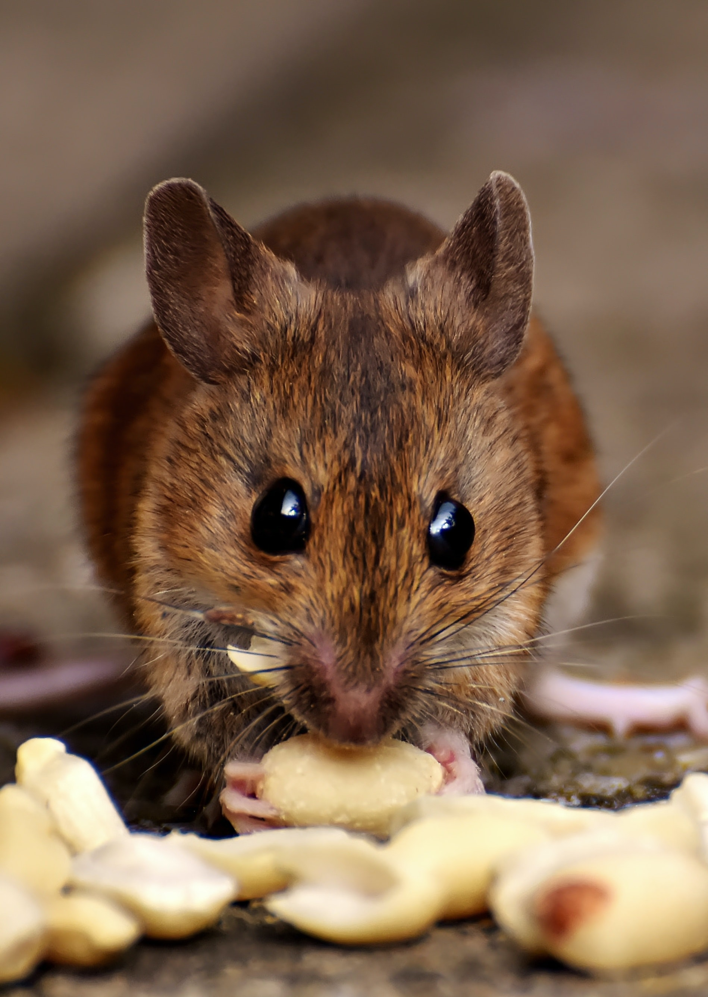
Ongedierte bestrijding
Overlast door plaagdieren kan meestal voorkomen worden door het nemen van enkele eenvoudige preventieve maatregelen.
Ongedierte kan een gevaar opleveren voor de veiligheid van onze producten. Om dit te voorkomen wordt ongedierte bestreden en voorkomen, door een extern gespecialiseerd bedrijf. Ook vinden er intern diverse controles plaats om mogelijke besmetting met ongedierte te voorkomen. De frequentie van de controles is gebaseerd op het risico. Het plan wordt jaarlijks herzien of in geval van een plaag of significante wijzigingen in het gebouw, proces, product of omgeving.

Slide 47
Ongedierte bestrijding
Externe ongediertebestrijding:
Voor de ongediertebestrijding maken wij gebruik van een gespecialiseerd bedrijf. Zij bezitten de benodigde expertise om de ongediertebestrijding goed te laten verlopen en dienen te voldoen aan alle relevante wetgeving aangaande training en registratie van hun activiteiten en competenties.
Wanneer er bij de inspecties tekortkomingen worden geconstateerd, worden hierop corrigerende maatregelen getroffen. Dit wordt gedaan door het externe bedrijf dan wel door onszelf en binnen de vastgestelde tijd. Alle genomen maatregelen worden vastgelegd en geverifieerd. Ook dient een mogelijke besmetting als risico te worden behandeld richting het product. De maatregel kan hierdoor groter zijn dan het plaatsen van een nieuwe lokdevice. Een aangevreten product dient bijvoorbeeld volledig te worden geblokkeerd. En ook eventuele besmetting van het product door de geconstateerde ongediertebesmetting dient te worden meegenomen in het actieplan.
Wanneer er lokdevices missen, moet deze constatering worden vastgelegd, beoordeeld en onderzocht.

Slide 48
Ongedierte bestrijding
Interne controle:
Om ongedierte intern te voorkomen vinden diverse controles plaats.
Ingangscontrole: Bij de ingangscontrole van onze producten wordt gekeken naar eventueel ongedierte. Bij de aanwezigheid van ongedierte wordt de levering geweigerd.
Hygiënecontrole: Tijdens de diverse controles in het bedrijf wordt gekeken naar:
De aanwezigheid van uitwerpselen en ongedierte.
Vuil ophoping.
Mogelijke schuilplaatsen door verkeerde opslag.
Bouwtechnische staat en mogelijk kieren naar buiten.
Wanneer hierin een afwijking wordt geconstateerd worden corrigerende maatregelen doorgevoerd.

Slide 49
Ongedierte bestrijding
Hygiëne:
Alles wordt schoon gehouden.
Het terrein en het gebouw worden goed onderhouden om schuilplaatsen te voorkomen.
Zwerfafval wordt voorkomen.
Afvalcontainers zijn afgesloten.
Er mag alleen gegeten en gedronken worden in de aangewezen ruimtes. Deze ruimtes worden volgens een vaste frequentie schoongemaakt.
Bedrijfshygiëne
De producten staan niet rechtstreeks op de vloer. Ook is er ruimte tussen de pallets en de muur zodat inspectie mogelijk is.
De voorraden worden geïnspecteerd op de aanwezigheid van plaagdieren.
Er gelden diverse hygiënemaatregelen binnen het bedrijf.
Houten pallets worden schoon en droog gehouden.
Beplanting wordt zo kort mogelijk gehouden en minimaal 60 cm van de gevel.
Pallets staan 30 cm vrij van de vloer en 50 cm van de muur, om een goede inspectie mogelijk te maken.

Slide 50
Reiniging en desinfectie

Slide 51
Reiniging en desinfectie
Reinigen en desinfecteren hebben tot doel het voorkomen van chemische en microbiële verontreiniging van levensmiddelen door contact met vervuilde oppervlakten. De gevolgen van slecht reinigen en desinfecteren kunnen zijn:
Mindere kwaliteit van levensmiddelen;
Sneller bederf van levensmiddelen;
Grotere kans op voedselvergiftigingen.
Ook heeft reiniging tot doel het werkmilieu voor het personeel te verbeteren.
Reiniging en desinfectie zijn twee verschillende begrippen, die duidelijk met elkaar te maken hebben. Reinigcyclus.jpg en is het verwijderen van vil en een gedeelte van de micro-organismen. Desinfecteren is het behandelen van oppervlakken op een zodanige manier dat de micro-organismen worden gedood of tot een aanvaardbaar niveau worden gereduceerd. Eerst moet goed gereinigd worden, om de daarop volgende desinfectie zinvol te laten zijn.
Om ophoping van, en kruisbesmetting met, vuil en micro-organismen te voorkomen is een goede reiniging en desinfectie van groot belang. De meeste schoonmaakwerkzaamheden zijn uitbesteed aan een gespecialiseerd bedrijf om zeker te zijn van de juiste reiniging en desinfectie. Kleine dagelijkse schoonmaakwerkzaamheden worden door eigen personeel uitgevoerd.

Slide 52
Reiniging en desinfectie
Reinigen en desinfecteren hebben tot doel het voorkomen van chemische en microbiële verontreiniging van levensmiddelen door contact met vervuilde oppervlakten. De gevolgen van slecht reinigen en desinfecteren kunnen zijn:
Mindere kwaliteit van levensmiddelen;
Sneller bederf van levensmiddelen;
Grotere kans op voedselvergiftigingen.
Ook heeft reiniging tot doel het werkmilieu voor het personeel te verbeteren.
Reiniging en desinfectie zijn twee verschillende begrippen, die duidelijk met elkaar te maken hebben. Reinigcyclus.jpg en is het verwijderen van vil en een gedeelte van de micro-organismen. Desinfecteren is het behandelen van oppervlakken op een zodanige manier dat de micro-organismen worden gedood of tot een aanvaardbaar niveau worden gereduceerd. Eerst moet goed gereinigd worden, om de daarop volgende desinfectie zinvol te laten zijn.
Om ophoping van, en kruisbesmetting met, vuil en micro-organismen te voorkomen is een goede reiniging en desinfectie van groot belang. De meeste schoonmaakwerkzaamheden zijn uitbesteed aan een gespecialiseerd bedrijf om zeker te zijn van de juiste reiniging en desinfectie. Kleine dagelijkse schoonmaakwerkzaamheden worden door eigen personeel uitgevoerd.

Slide 53
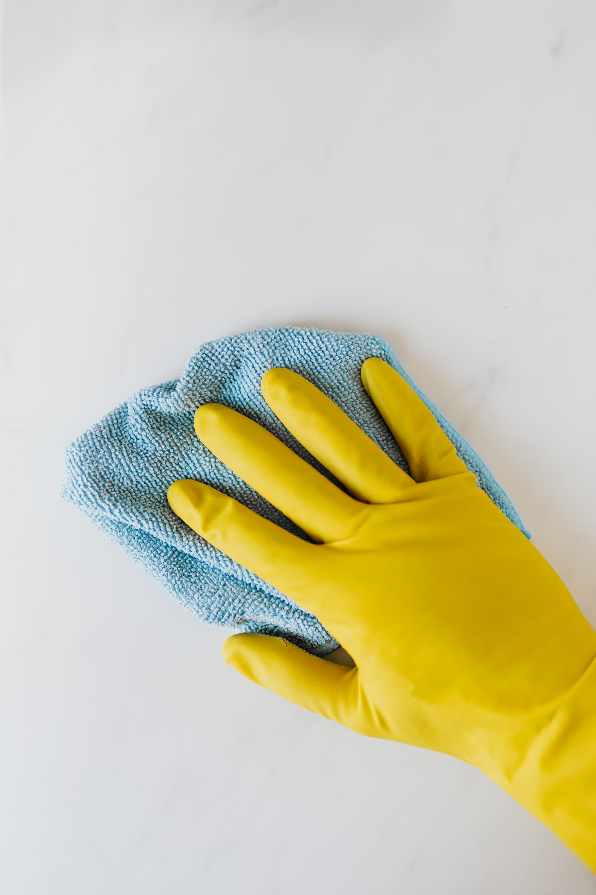
Reiniging en desinfectie
Er is een overeenkomst met het schoonmaakbedrijf opgesteld, waarin onze eisen zijn opgenomen. De medewerkers van het schoonmaakbedrijf dienen zich te houden aan onze hygiëneregels. Van alle medewerkers van het externe bedrijf zijn aanwezig:
Gezondheidsverklaring;
Ondertekende hygiënevoorschriften;
Bewijs van kwalificatie;
Verantwoordelijkheden.
Van de gebruikte reinigings- en desinfectiemiddelen zijn de benodigde specificaties aanwezig (MSDS en productinformatiebladen met bedoeld gebruik, aanbevolen dosering, pH, etc).
Voor de schoonmaak dienen de afdelingen bezemschoon te zijn en dienen de machines gedemonteerd te worden.

Slide 54
Reiniging en desinfectie
Alle productieruimtes worden volgens de vastgestelde schoonmaakschema’s gereinigd en gedesinfecteerd. Deze schema’s liggen vast in de specificaties. De schoonmaakregels voor procesuitrusting, food contact oppervlakten en ruimte schoonmaak binnen high care/ risk gebieden moet minimaal bevatten:
Verantwoordelijke;
Item/gebied dat moet worden schoon gemaakt;
Schoonmaakfrequentie;
Methode van schoonmaak, inclusief het uit elkaar halen van uitrusting waarop schoonmaakactiviteiten moeten worden verricht;
Schoonmaakmiddelen en concentraties;
Schoonmaakmaterialen;
Schoonmaak vastlegging en schoonmaak verificatie.
Controle Schoonmaakresultaat
Dagelijks wordt voor de aanvang van de werkzaamheden de schoonmaak visueel gecontroleerd.
Wanneer objecten of ruimtes niet schoon zijn, of niet voldoende zijn afgespoeld, dient dit opnieuw schoongemaakt te worden (voor gebruik in productie). De tekortkoming wordt vastgelegd. Er wordt vervolgens gecontroleerd of de corrigerende maatregel voldoende is uitgevoerd.

Slide 55
Oefenvragen

Slide 56
Oefenvragen
Voedselveiligheid
Een voorbeeld van een veel voorkomend voedselveiligheidsprobleem is Listeria in Franse Kaassoorten, noem een veel voorkomende voedselveiligsprobleem in jou bedrijf.
Gevaren voor het voedsel
Noem de 3 soorten gevaren die worden genoemd in 'Food Safety voor productie'.
Micro-organismen
Noem naast schimmels een ander type microbiologische gevaar.
Chemische besmetting
Noem een voorbeeld van een chemische gevaar in uw bedrijf.
Fysische besmetting
Noem 3 voorbeelden van een fysisch gevaar
HACCP en Controles
Gevaren worden geborgd door ander andere Kritische Controle Punten, noem een voorbeeld van een CCP.
Hygienevoorschriften
Welke kledingvoorschriften zijn nodig voor de productie locatie?
Onder welke omstandigheden (Bijvoorbeeld Geelzucht), mag je de productie niet betreden?
Allergenen management
Noem 3 wettelijke allergenen volgens de EU.
Wat is mogelijke beheersmaatregelen voor het borgen van allergenen?
Food Defense
Wat is Food defense?
Ongedierte bestrijding
Wat is onderdeel van de interne controle voor de ongediertebestrijding?
Reiniging en desinfectie
Wat moet van alle medewerkers van het externe bedrijf aanwezig zijn?

Slide 57
iMIS E-learning Food Safety voor personeel online

Slide 58
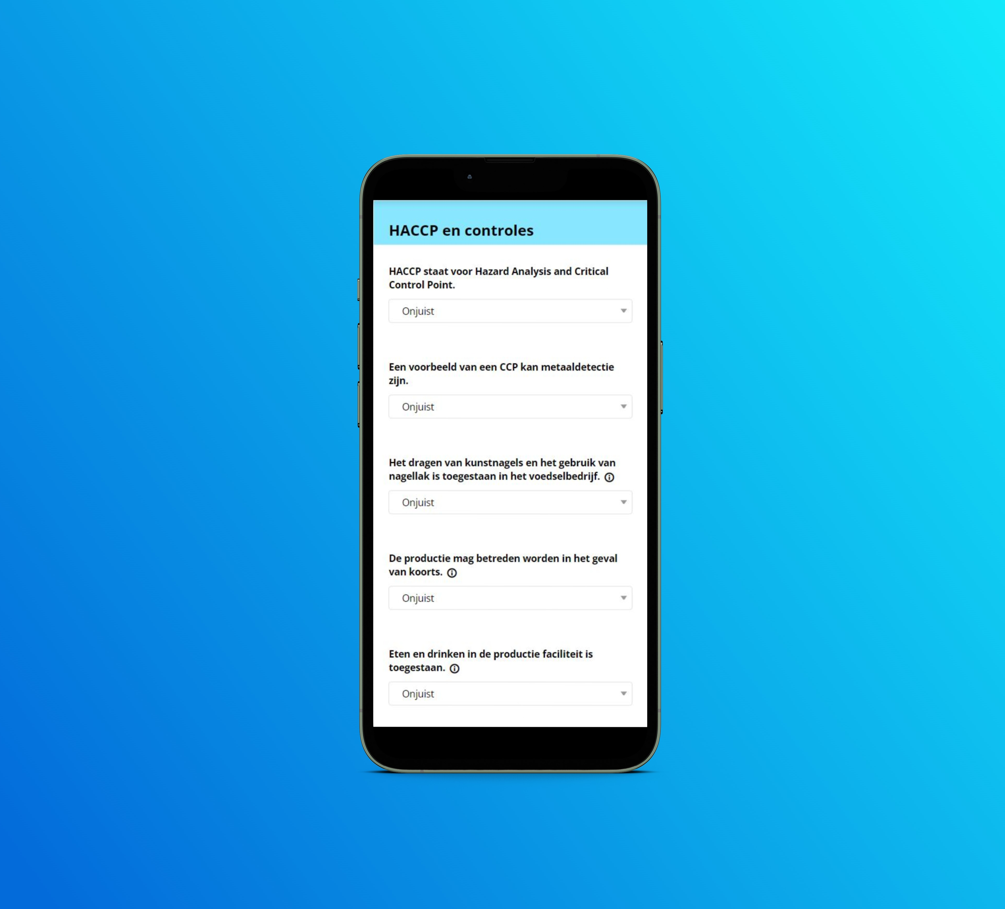
E-learning
Train je zelf online, door middel van de online toets de je kan maken op de QAssurance website krijg direct een rapport om te zien waar je verbeterpunten zijn en welke onderwerpen je al beheerst.
Doe de toets nu!

Slide 59
Bedankt voor het gebruiken van deze presentatie!

Slide 60
QAssurance B.V.
Van Nelleweg 1 - Rotterdam
TABAK 3.10
+31-(0)10-2004080
info@qassurance.com

